Slide 1
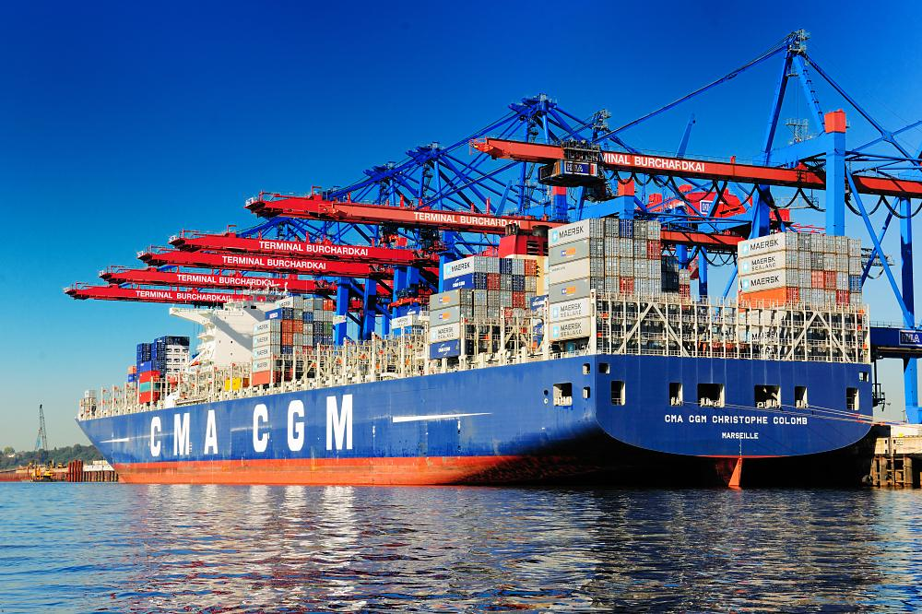
13
OTEVŘENÁ EKONOMIKA

Slide 2
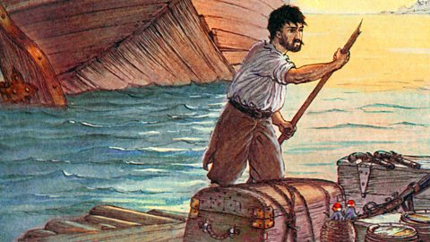
Otevřená vs. uzavřená ekonomika
Uzavřená = nemá vazby na ostatní ekonomiky (žádné exporty, importy, toky kapitálu)
Autarkie: Severní Korea
Otevřená: Měříme například dle EX/HDP
Malá ekonomika: malý vnitřní trh
ČR patří mezi 30 největších exportérů světa

Slide 3
Mezinárodní obchod
HDP = C + I + G + NX
NX = Čistý export = obchodní bilance
NX = Exporty - Importy
Exporty
100
Importy
100
Exporty
50
50
Importy
50
Exporty
50
Importy
50
50
Vyrovnaná (Marshallovy ostrovy) Přebytková (Čína) Deficitní (USA)

Slide 4
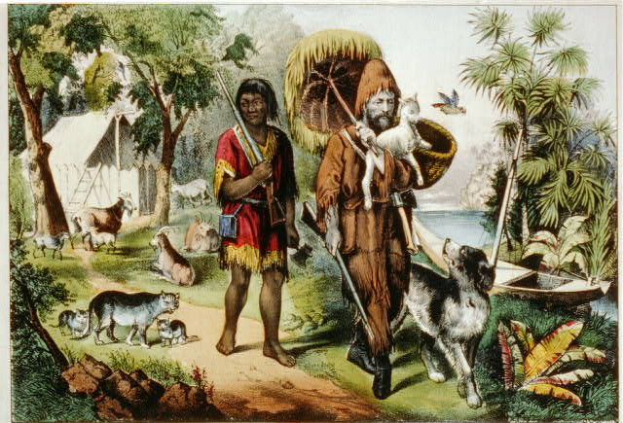
Mezinárodní obchod
Důvody vzniku:
přírodní a klimatické podmínky
odlišné preference spotřebitelů
konflikt výroba – spotřeba
úspory z rozsahu

Slide 5
Co ovlivňuje obchodní bilanci (NX)?
Preference spotřebitelů
Důchody (HDP) v ČR a zahraničí
Ceny v ČR a zahraničí
Měnový kurz
Přepravní náklady
Vnější hospodářská politika (cla, kvóty)

Slide 6
Vývoj obchodní bilance ČR (mil. Kč, b.c.)

Slide 7
Absolutní výhoda
= schopnost země vyrábět statek efektivněji = méně jednotek vstupů
Kolik vyrobí za hodinu? | Česká republika | Brazílie
Pivo | 4 ks | 2 ks
Káva | 2 ks | 3 ks

Slide 8
Komparativní výhoda
= specializace na výrobu statku, kde má země relativně větší výhodu / relativně menší nevýhodu
Kolik vyrobí za hodinu? | Česká republika | Brazílie
Pivo | 2 ks | 1 ks
Káva | 3 ks | 1 ks

Slide 9
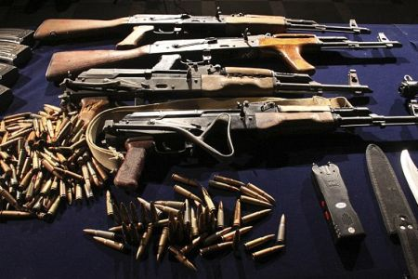
Argumenty PRO omezení mezinárodního obchodu
Národní bezpečnost
Nedospělá odvětví
Nekalá konkurence
Vyjednávání

Slide 10
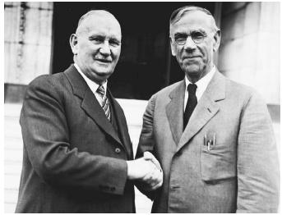
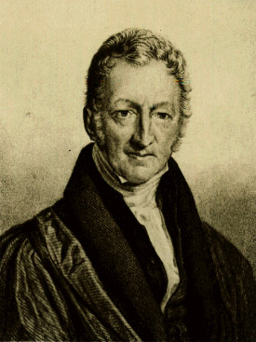
Obchodní politika
liberalizace X protekcionismus
nástroje protekcionismu:
cla
kvóty
vývozní subvence
požadavky na výrobky

Slide 11
Směnný kurz
= hodnota jedné měny vyjádřená v jiné měně Depreciace (znehodnocení):
zlevňuje domácí produkci na zahraničních trzích = proexportní
Změna z 27 Kč/€ na 30 Kč/€
Apreciace (zhodnocování):
zdražuje domácí produkci na zahraničních trzích = protiexportní
Změna z 27 Kč/€ na 25 Kč/€

Slide 12
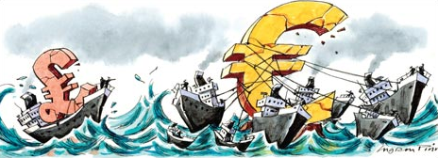
Kurzová politika
Režimy měnového kurzu:
Floating – kurz se pohybuje podle D a S
čistý
řízený
Fixní – kurz se nemění

Slide 13
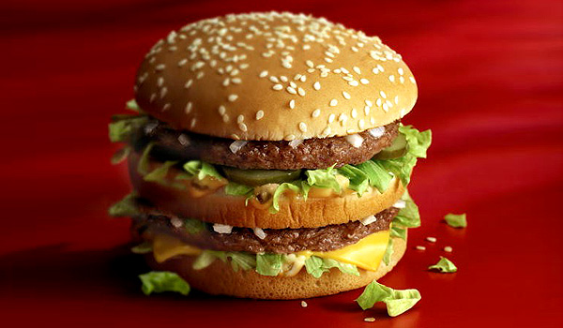
Zákon jediné ceny
Zboží koupíte za stejnou cenu, ať je prodáváno kdekoliv
Arbitráž = využívání cenových rozdílů mezi různými trhy konvergence (sbližování) cen
ALE: nejde o dokonalé substituty, existují přepravní náklady

Slide 14
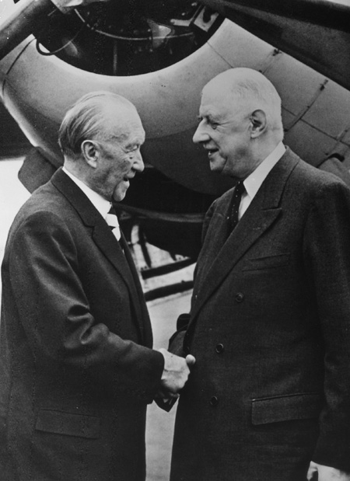
Ekonomická integrace

Slide 15
Ekonomická integrace
= spojování dříve samostatných celků
Stupně:
Pásmo volného obchodu (NAFTA)
Celní unie (RUh)
Společný trh
Hospodářská unie (EU)
Úplná ekonomická integrace

Slide 16
Vývoj evropské integrace
1951: Pařížská smlouva = založení ESUO (BEL, NIZ, LUC, FR, IT, SRN)
1957: Římské smlouvy = EHS a Euratom
1968: dobudování celní unie
1993: vznik EU (Maastrichtská smlouva)
1999: hospodářská a měnová unie 11 členů EU
+ 2001: Řecko
+ 2007: Slovinsko
+ 2008: Kypr, Malta
+ 2009: SR
+ 2011: Estonsko
+ 2014: Lotyšsko
+ 2015: Litva

Slide 17
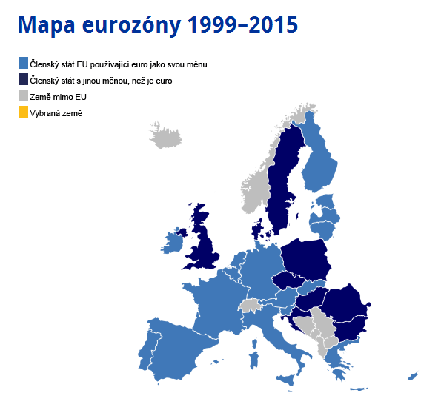
Zdroj: https://www.ecb.europa.eu/euro/intro/html/map.cs.html

Slide 18
Maastrichtská (konvergenční) kritéria
Míra inflace nesmí být větší o víc než 1,5 % než je průměr 3 zemí s nejnižší inflací
Dlouhodobé úrokové sazby nesmí být vyšší o víc než 2 %
Země musí udržovat stabilní kurz, aniž by devalvovala
Deficit veřejného sektoru nesmí přesáhnout 3 % HDP (kromě výjimečných dočasných událostí)
Veřejný dluh nesmí přesáhnout 60 % HDP
Notes:
Splnění těchto kritérií je nezbytné pro přijetí společné měny euro.

Slide 19
Plnění kritérií v ČR - 1
Zdroj: http://www.mfcr.cz/cs/zahranicni-sektor/pristoupeni-cr-k-eurozone/maastrichtska-kriteria-a-sladenost-cr/2014/vyhodnoceni-plneni-maastrichtskych-konve-19965

Slide 20
Plnění kritérií v ČR - 2
Zdroj: http://www.mfcr.cz/cs/zahranicni-sektor/pristoupeni-cr-k-eurozone/maastrichtska-kriteria-a-sladenost-cr/2014/vyhodnoceni-plneni-maastrichtskych-konve-19965

Slide 21
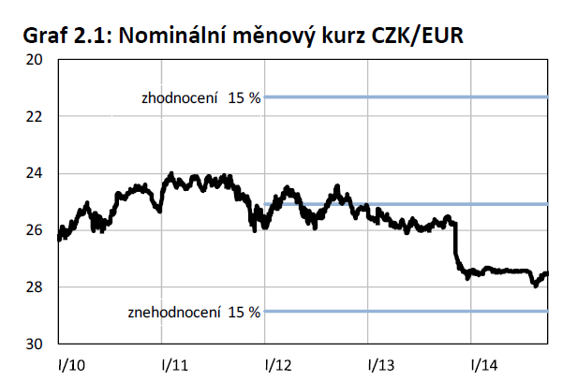
Plnění kritérií v ČR - 3
Zdroj: http://www.mfcr.cz/cs/zahranicni-sektor/pristoupeni-cr-k-eurozone/maastrichtska-kriteria-a-sladenost-cr/2014/vyhodnoceni-plneni-maastrichtskych-konve-19965

Slide 22
Plnění kritérií v ČR - 4
Zdroj: http://www.mfcr.cz/cs/zahranicni-sektor/pristoupeni-cr-k-eurozone/maastrichtska-kriteria-a-sladenost-cr/2014/vyhodnoceni-plneni-maastrichtskych-konve-19965

Slide 23
Plnění kritérií v ČR - 5
Zdroj: http://www.mfcr.cz/cs/zahranicni-sektor/pristoupeni-cr-k-eurozone/maastrichtska-kriteria-a-sladenost-cr/2014/vyhodnoceni-plneni-maastrichtskych-konve-19965

Slide 24
Příště: Zkouška ☺

